Slide 1



Slide 2


Slide 3

Краще терпіти нужду
і бути веселим,
ніж жити в розкошах, не знаючи
почуття радості.
Епіктет,
давньогрецький філософ

Slide 4




?

Slide 5
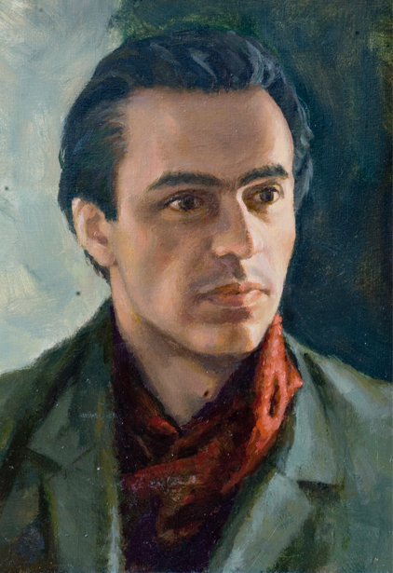

Василь Симоненко.
Цікава сторінка з життя митця.
Казка «Цар Плаксій та Лоскотон».
Різні життєві позиції царя Плаксія і Лоскотона
(песимістична і оптимістична)

Slide 6


Slide 7
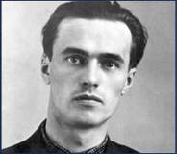
Василь Симоненко

Slide 8

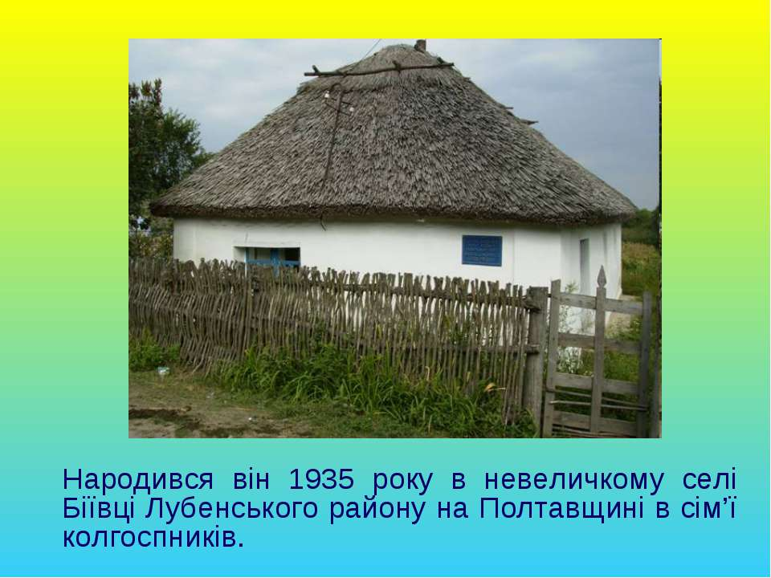
Проста сільська хата під стріхою, тільки табличка блакитна праворуч з написом: “У цій хаті народився і виріс відомий український поет Василь Симоненко”.

Slide 9
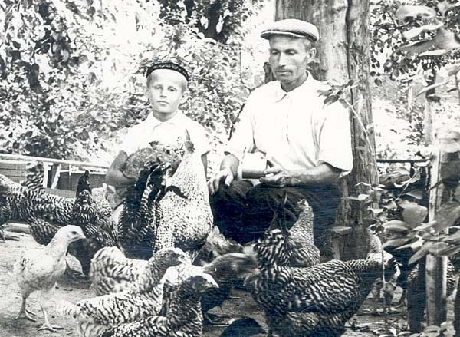

Іще зовсім малим був Василь,
як батько покинув сім’ю,
тому й писав поет:
У мене була лиш мати,
Та був іще сивий дід,
Нікому, не мовив «тату»
І вірив, що так і слід.

Slide 10
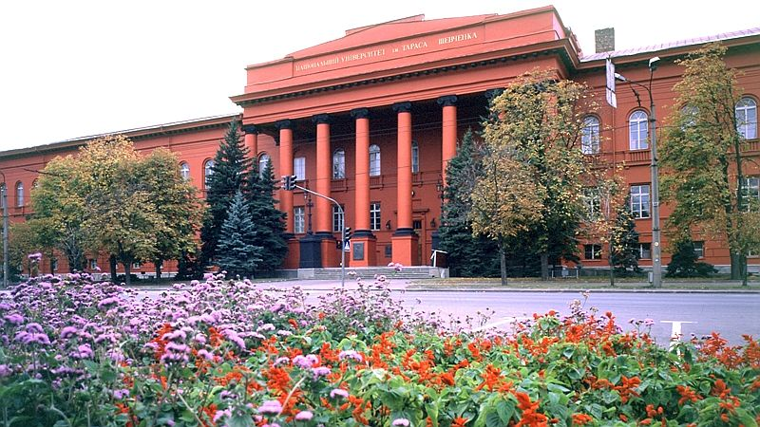
У 1952 р. закiнчив iз золотою медаллю середню школу та вступив на факультет журналiстики Киïвського унiверситету iменi Т.Г. Шевченка.

Slide 11
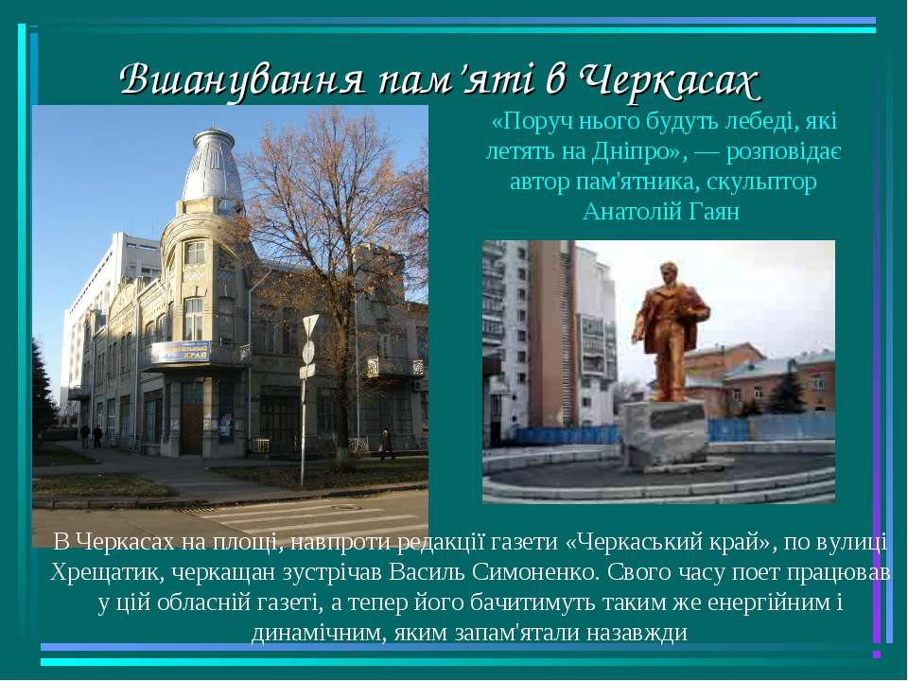
Черкаси. Площа навпроти редакції газети «Черкаський край» по вулиці Хрещатик. Василь Симоненко свого часу працював у цій обласній газеті, а тепер його бачитимуть таким же енергійним і динамічним, яким запам'ятали назавжди.

Slide 12



За його життя вийшли лише збірки поезій "Тиша і грім" (1962) і
казка "Цар Плаксій і Лоскотон" (1963)

Slide 13
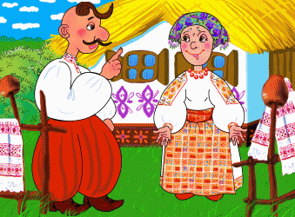

Казки Василя Симоненка

Slide 14


Slide 15
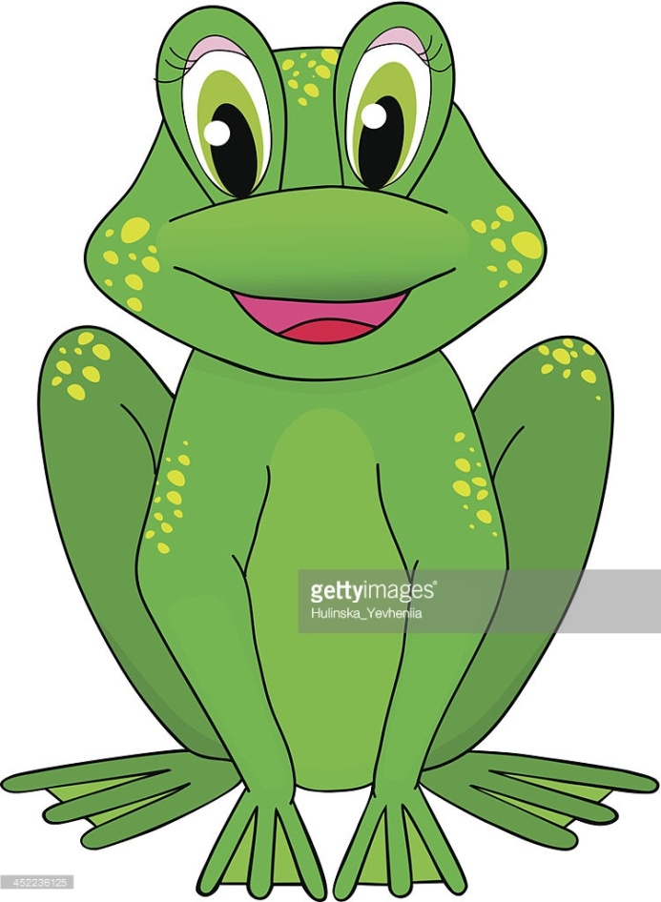
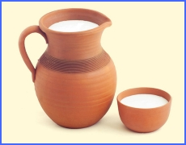
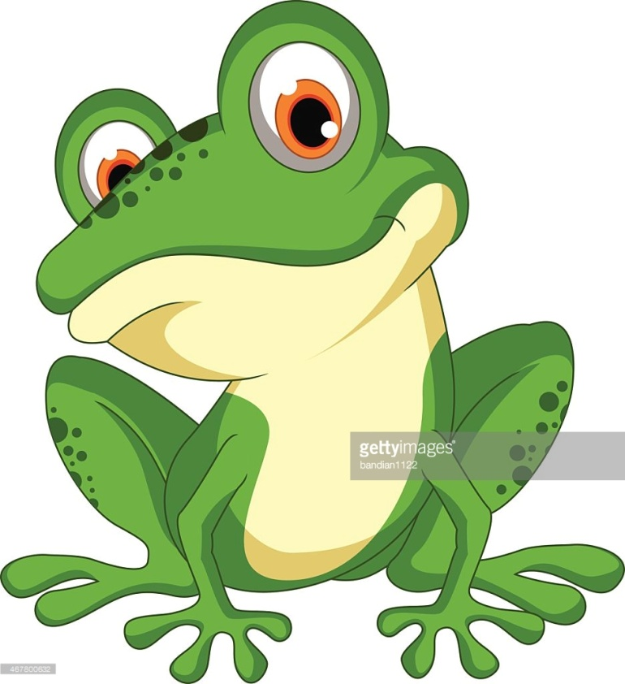

Slide 16
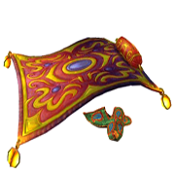

Slide 17
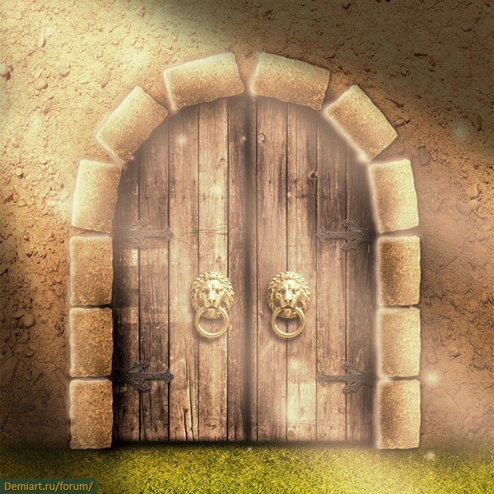

Slide 18

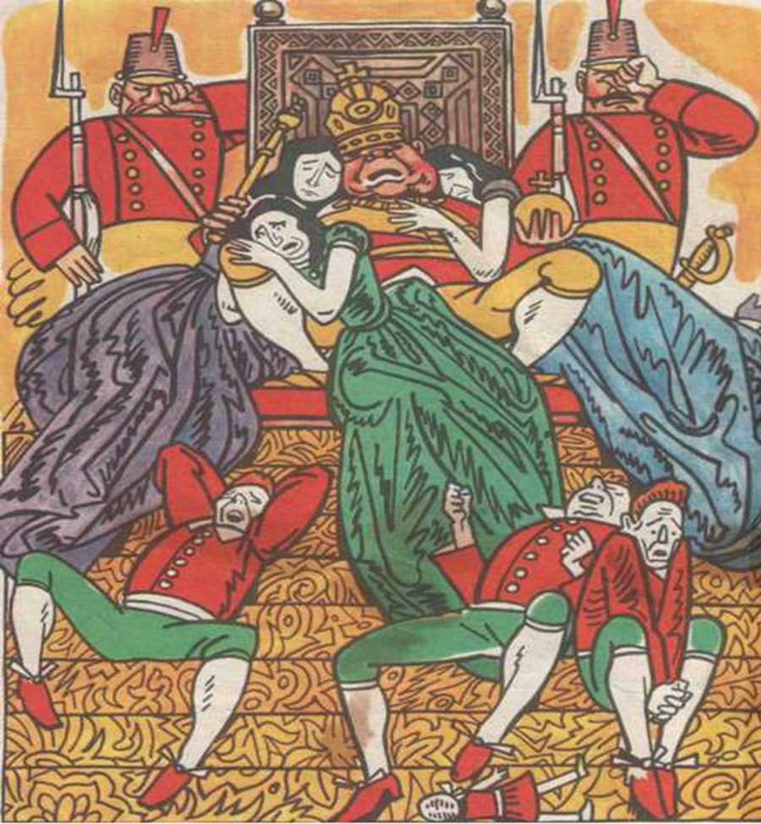
«Цареве сімейство».

Slide 19
Віршована мова
( ритм) -
це мова, у якій поєднуються наголошені й ненаголошені склади.
Рима-
співзвучне закінчення рядків.
Роль рими:
за допомогою рим віршові рядки об’єднуються у строфи.
Строфа -
(повтор)—сполучення двох чи кількох віршованих рядків.

Slide 20
Гра «Відшукай риму»
Він ходив по всій країні
а
І носив з собою сміх
б
В розмальованій торбині
а
В пальцях лагідних своїх
б
Перехресне римування

Slide 21
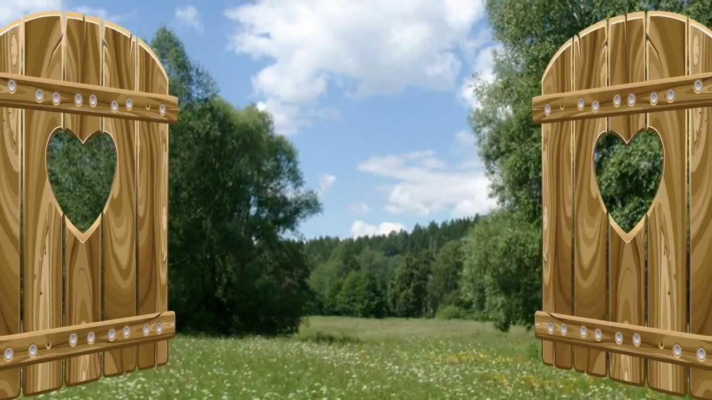

Slide 22
Словникова робота
Нагайка – батіг
Торбина – сумка
Льох – погріб
Баламут – той,хто не дає спокою,підбурює,підбиває на щось
Шпари – щілини
Посіпака – той,хто служить принижуючись
Аркан – зашморг
Грати – решітки
Свита – оточення
Зілля – трава
Батраки – наймані робітники з тяжкими умовами праці
Чимчикуй – іди.

Slide 23
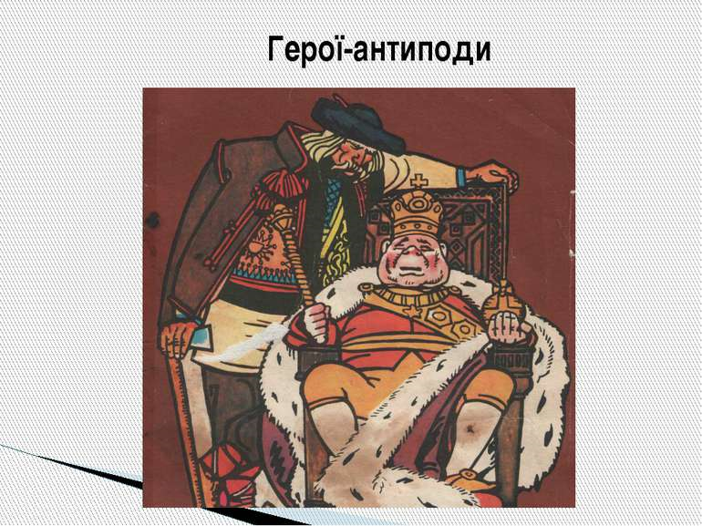
Робота в групах

Slide 24





володар Плаксограда;
щирий і добрий;
П
Л
А
К
С
І
Й
жадний і підступний;
Л
О
С
К
О
Т
О
Н
шанобливий і поважний;
ледар, марнотрат;
відвертий,
шанувальник сміху;
жорстокий,
улесливий;
безкорисливий,
незаможний;
гнобитель, тиран;
любитель дитячих
сліз;
любить дітей та
простий люд;
боягуз, хитрий;
справедливий, мужній;
ненавидить Лоскотона
дружелюбний,
волелюбний

Slide 25
Проблемна сходинка
Яку життєву позицію радить обрати нам автор -
оптимістичну чи песимістичну?
?

Slide 26

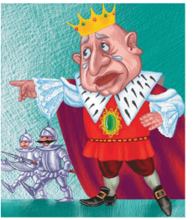
ПОБАЖАЛЬНА СХОДИНКА
Якби ви могли подарувати Плаксію
квітку – восьмицвітку із бажаннями та пропозиціями, які допоможуть йому змінити його характер, поведінку, що б ви йому побажали?

Slide 27

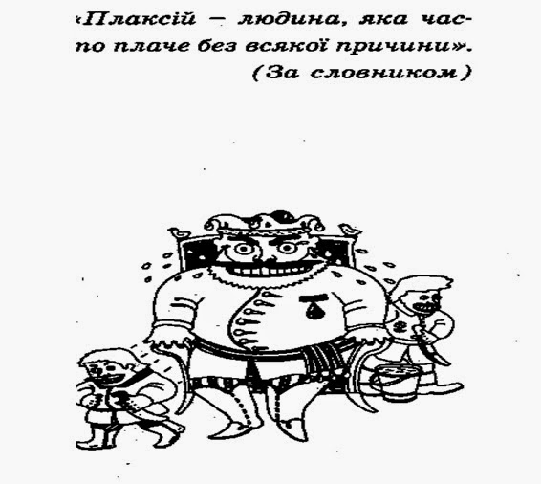
безкорисливим
стати добрим
працелюбним
милосердним
щирим
дружелюбним
чуйним

Slide 28


СМІХ:
зберігає молодість шкіри;
продовжує життя.
допомагає краще працювати легеням;
підвищує імунітет;
«Здоровий сміх зміцнює здоров’я і продовжує життя».

Slide 29


Домашнє завдання
Написати твір – роздум
«Чому потрібно бути оптимістом?»
Знайти і записати в зошити приказки, прислів’я про сміх, радість, віру в життя

Slide 30



Життя –це казка, тож будьте
добрими героями в ній.

